Slide 1
Учебно- методический центр
«Промышленная безопасность и охрана труда Новгородской области»

Slide 2
Направления подготовки
Профессиональное обучение
Программы подготовки рабочих
Программы переподготовки рабочих
Програнны повышения квалификации рабочих
Дополнительно профессиональное образование
Программы повышения квалификации
Предаттестационная подготовка по промышленной безопасности

Slide 3
Нормативно правовая база подготовки
Профессиональное обучение
ФЗ № 273 от 29 декабря 2012г. «Об образовании в Российской федерации»
Статья 73
Приказ Минобрнауки 292 от 18.04.2013г.
Приказ Минобрнауки 513 от 02.07.2013г.
(изм 25.04.2019г.)

Slide 4
Нормативно правовая база подготовки
.
Дополнительное профессиональное образование
ФЗ № 273 от 29 декабря 2012г. «Об образовании в Российской федерации»
Статья 76
Приказ Минобрнауки 499 от 01.07.2013г.

Slide 5
Категории лиц для направления на обучение
Профессиональное обучение | ДПО
К освоению основных программ профессионального обучения по программам профессиональной подготовки по профессиям рабочих, должностям служащих допускаются лица различного возраста, в том числе не имеющие основного общего или среднего общего образования, включая лиц с ограниченными возможностями здоровья (с различными формами умственной отсталости). | К освоению дополнительных профессиональных программ допускаются: лица, имеющие среднее профессиональное и (или) высшее образование; лица, получающие среднее профессиональное и (или) высшее образование

Slide 6
Обязательность подготовки
ТК РФ статья 65 «документ об образовании и (или) о квалификации или наличии специальных знаний - при поступлении на работу, требующую специальных знаний или специальной подготовки»;
ФНП 461 п 19 «иметь документы, подтверждающие прохождение профессионального обучения»;
ФЗ 116 ст 14_1 Работники, в том числе руководители ОПО обязаны не реже одного раза в пять лет получать дополнительное профессиональное образование в области промышленной безопасности (категории работников установлены в постановлении правительства № 1365 от 25.10.2019г. ( это же требование дублирется в постановлении правительства №1365 от 25.10.2019г)

Slide 7
Документы
О профессиональном обучении | О повышении квалификации по программам ДПО
СВИДЕТЕЛЬСТВО о профессии рабочего, должности служащего | УДОСТОВЕРЕНИЕ о повышении квалификации

Slide 8
УДОСТОВЕРЕНИЕ
ФНП 461
25. Работники ОПО, непосредственно занимающиеся эксплуатацией ПС, должны соответствовать следующим требованиям:
а) иметь выданное в порядке, установленном эксплуатирующей организацией, удостоверение на право самостоятельной работы по соответствующим видам деятельности;

Slide 9
Проверка легальности выданных документов
ФРДО
Постановление Правительства Российской Федерации от 26 августа 2013 г. N 729 "О федеральной информационной системе "Федеральный реестр сведений о документах об образовании и (или) о квалификации, документах об обучении"

Slide 10
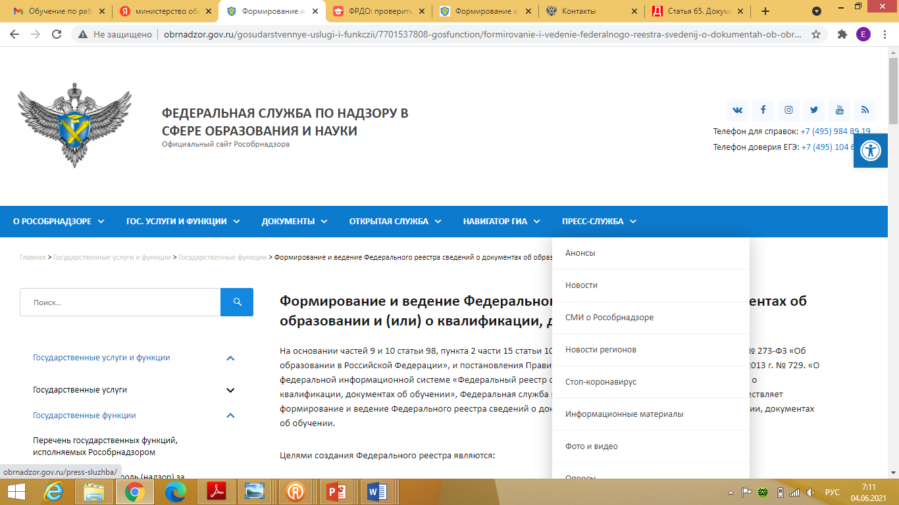
Проверка документов.

Slide 11
Предаттестационная подготовка
1. Определить класс ОПО
2. Определить категорию работника
3. Определить область аттестации
4. Подать заявление в ТАК
5. Пройти подготовку к экзамену
6. Сдать экзамен.

Slide 12
Классы ОПО
Опасные производственные объекты в зависимости от уровня потенциальной опасности аварий на них для жизненно важных интересов личности и общества подразделяются в соответствии с критериями, указанными в приложении 2 к настоящему Федеральному закону (ФЗ-116), на четыре класса опасности:
I класс опасности - опасные производственные объекты чрезвычайно высокой опасности;
II класс опасности - опасные производственные объекты высокой опасности;
III класс опасности - опасные производственные объекты средней опасности;
IV класс опасности - опасные производственные объекты низкой опасности.

Slide 13
Категории работников, обязанные получать ДПО
работники, ответственные за осуществление производственного контроля за соблюдением требований промышленной безопасности организациями, эксплуатирующими опасные производственные объекты;
работники, являющиеся членами аттестационных комиссий организаций, осуществляющих деятельность в области промышленной безопасности;
работники, являющиеся специалистами, осуществляющими авторский надзор в процессе строительства, реконструкции, капитального ремонта, технического перевооружения, консервации и ликвидации опасных производственных объектов;
работники, осуществляющие функции строительного контроля при осуществлении строительства, реконструкции и капитального ремонта опасных производственных объектов.

Slide 14
Области аттестации
Приказ №334 от 04.09.2021
«Об утверждении перечня областей аттестации в области промышленной безопасности, при эксплуатации гидротехнических сооружений, безопасности в сфере электроэнергетики.

Slide 15
Форма заявления в ТАК
Ссылка на сайт

Slide 16
Подготовка к экзамену
ОЛИМП:ОКС
Сайт УМЦ
Учебно-методический кабинет РТН
Сайты свободного доступа
Сайт РТН

Slide 17
Спасибо за внимание! УСПЕШНОЙ СДАЧИ ЭКЗАМЕНА!
ИНФОРМАЦИЯ ПО ВОПРОСАМ ПРОФЕССИОНАЛЬНОГО ОБУЧЕНИЯ, ДОПОЛНИТЕЛЬНОГО ПРОФЕССИОНАЛЬНОГО ОБРАЗОВАНИЯ
И ПРОВЕДЕНИЯ ПРЕДАТТЕСТАЦИОННОЙ ПОДГОТОВКИ
по тел . (8162) 77-09-75
ot98nov@gmail.com

